Slide 1
고장난 파이썬 오실로스코프 만들기
5조

Slide 2
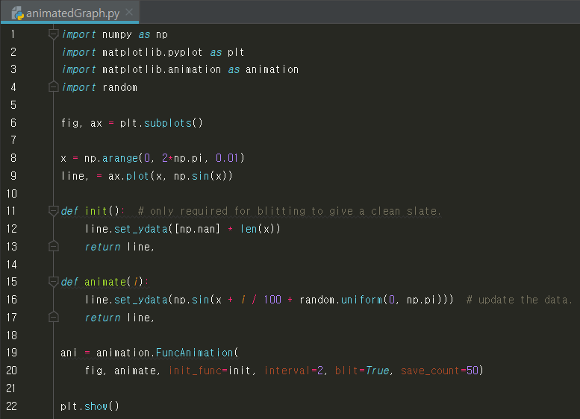
NEW

Slide 3

random.uniform()
NEW
random.uniform(시작 값, 끝 값)
시작 값과 끝 값 사이의 실수를 return

Slide 4
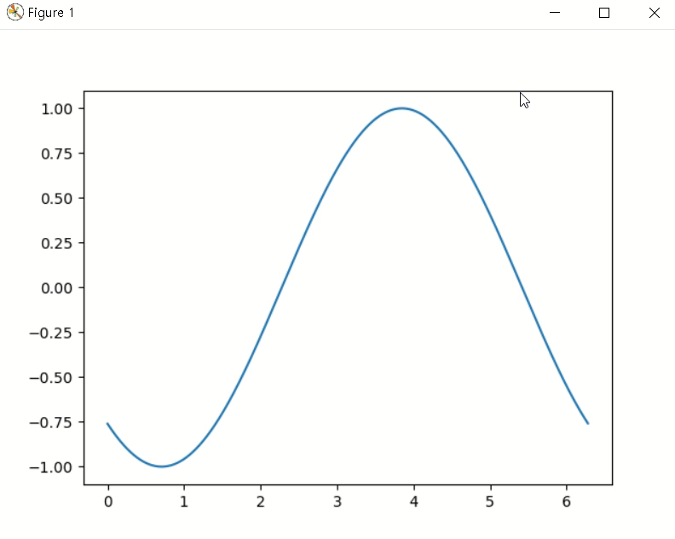
작동영상
NEW

Slide 5
감사합니다.

